Slide 1
Сайт для корпоративнного питания
Подготовили: Бакулин Иван, Гусейнов Владимир
Преподаватель: Любакова Мария Васильевна

Slide 2
Введение
Наш сайт призван облегчить процесс заказа питания в офисе или другом корпоративном пространстве.

Slide 3
Реализация
База данных SQLite: Для хранения данных о пользователях, заказах и меню мы использовали SQLite - компактную и простую в управлении реляционную базу данных.
Веб-фреймворк Flask: Для создания веб-сервиса мы использовали Flask - гибкий инструмент для разработки веб-приложений на языке Python.

Slide 4
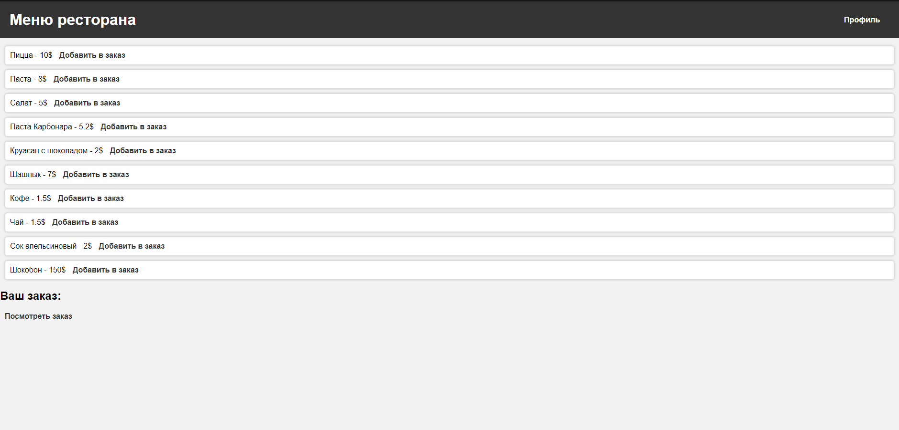
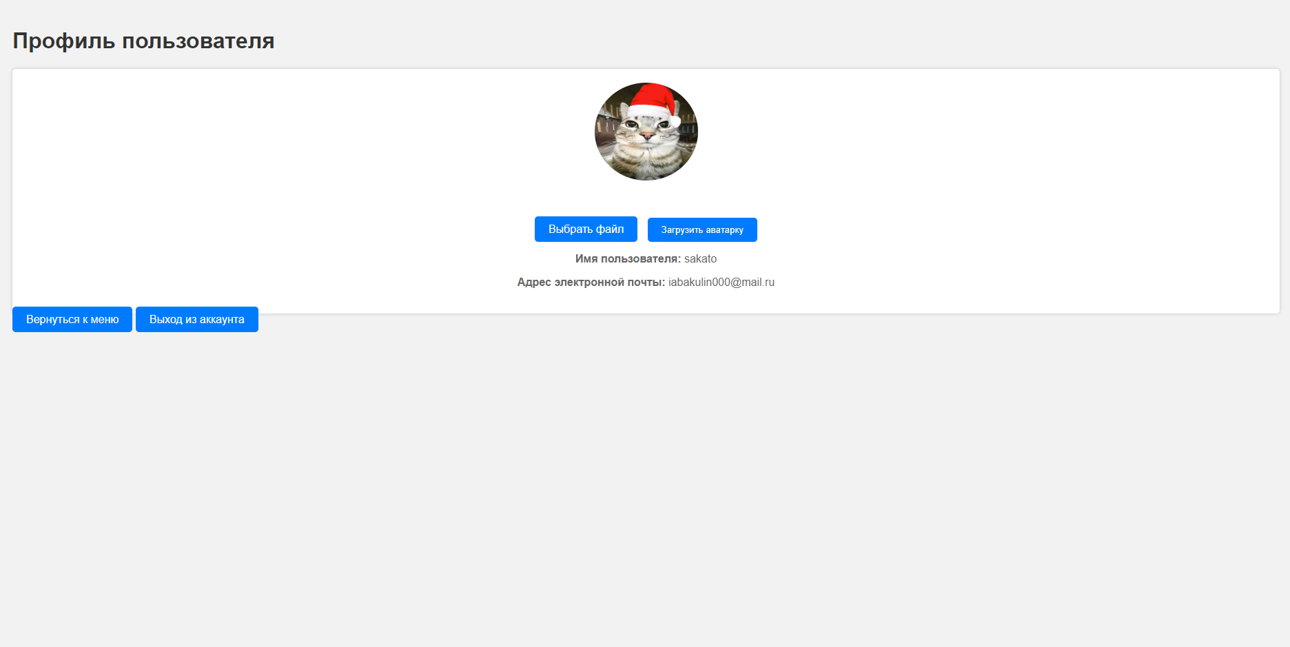
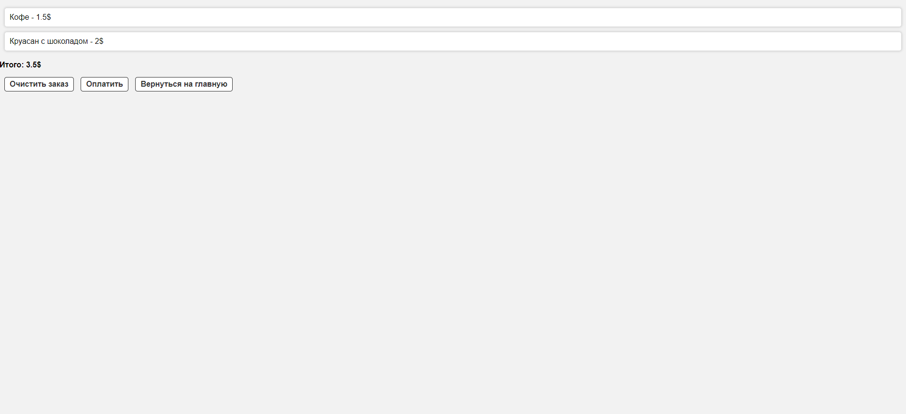
Панель пользователя

Slide 5
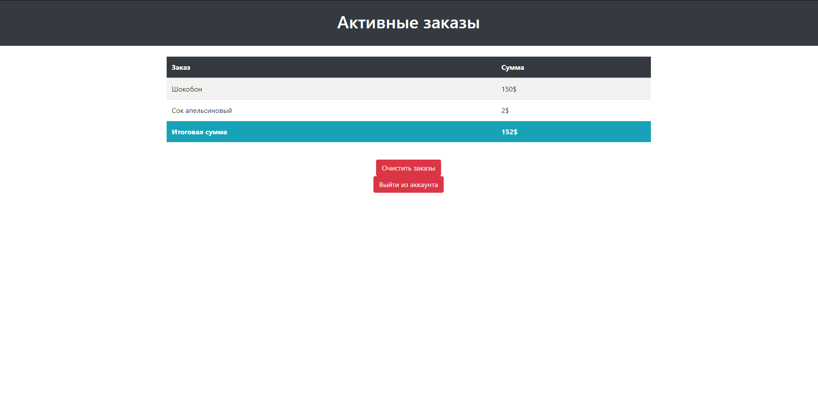
Панель Администратора

Slide 6
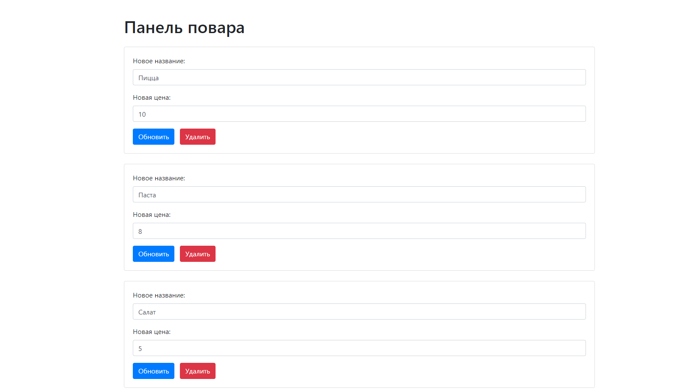
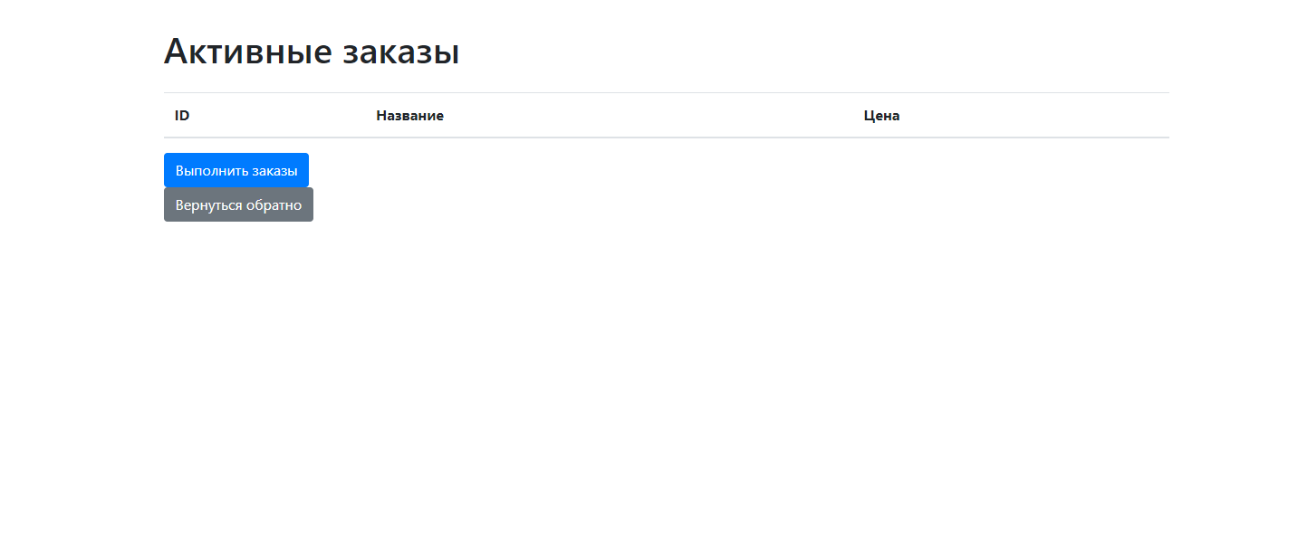
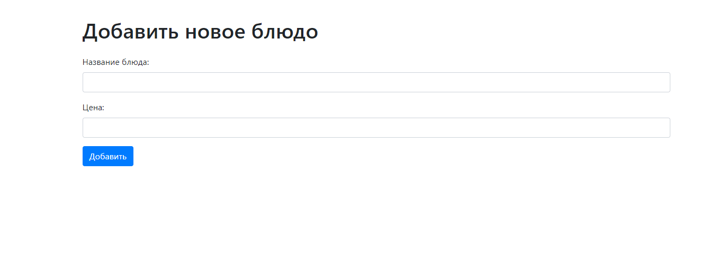
Панель повара

Slide 7
Заключение
В ходе работы над проектом были достигнуты следующие результаты:
Создан удобный и интуитивно понятный интерфейс для сайта.
Разработана база данных для эффективного хранения информации.
Предоставлена функциональность панели администратора и повара для их работы
Кастомизация профиля в виде выбора собственного аватара

Slide 8


